Slide 1
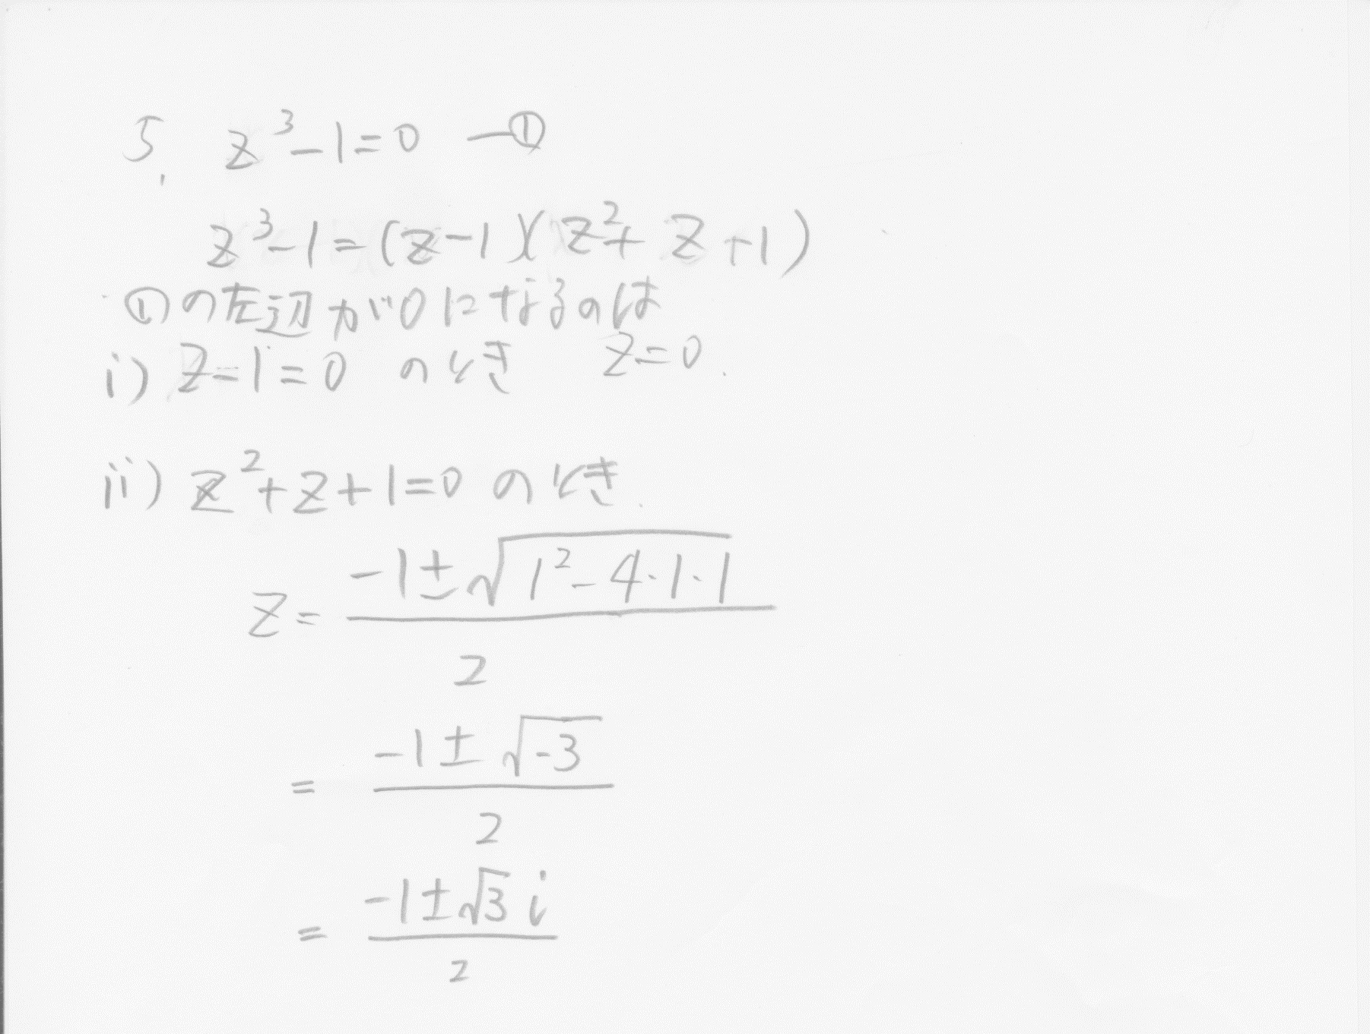
①の左辺は、
1
または
Ｙ＝{-b±root(b^2-4ac)}/a
Root(-1) = i

Slide 2
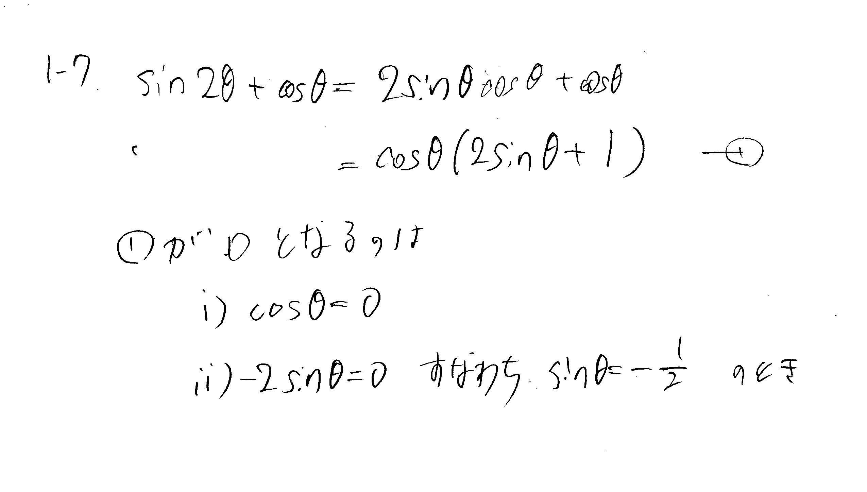
または
2sinΘ+1 =0
-1/6*π+2nπ
Θ
=-1/2
-5/6*π+2nπ
sinΘ=
Θ=
7/6*π+2nπ
7/6*pi
11/6*π+2nπ
11/6*pi
n：整数

Slide 3
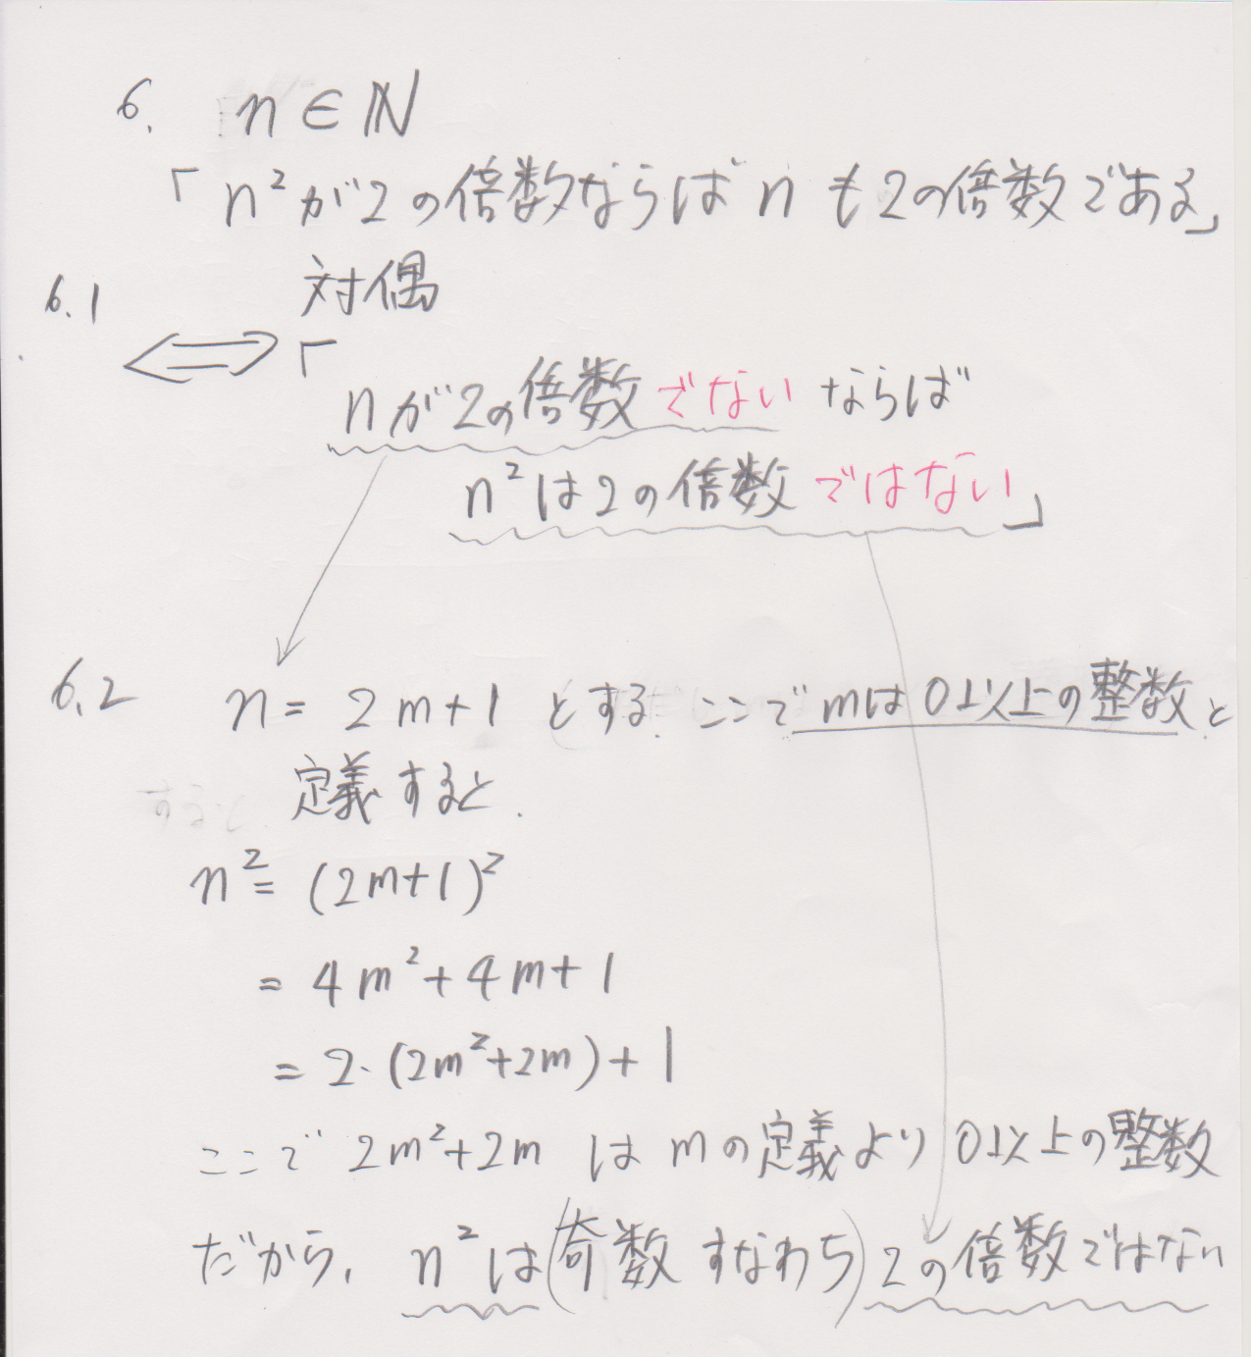
A
B
「A →B」
「not B→not A」
対偶
重要
証明のコツ
命題（ここでは「ｎが２の倍数でない」）を数式で置き換えることから始める
Not B
２＊【整数】+1 の形に持ってく
（つまり奇数＝２の倍数ではない）
B
証明終わり

Slide 4
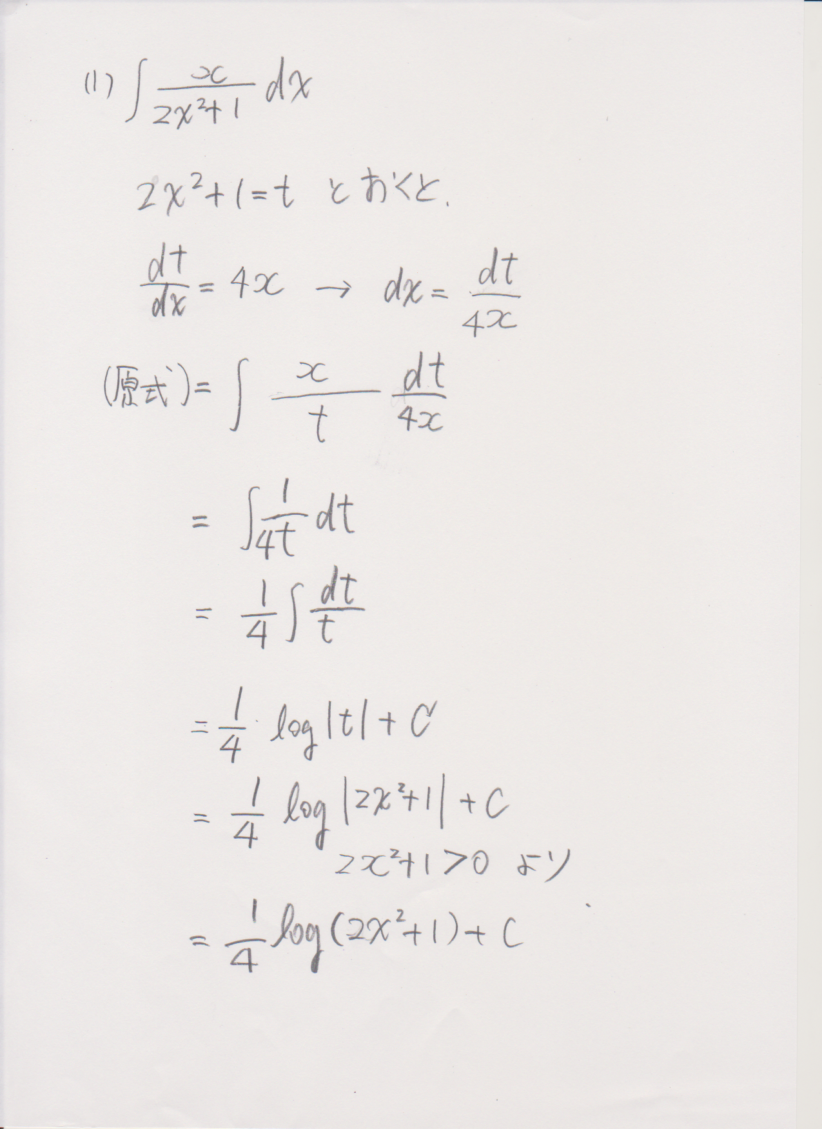

Slide 5
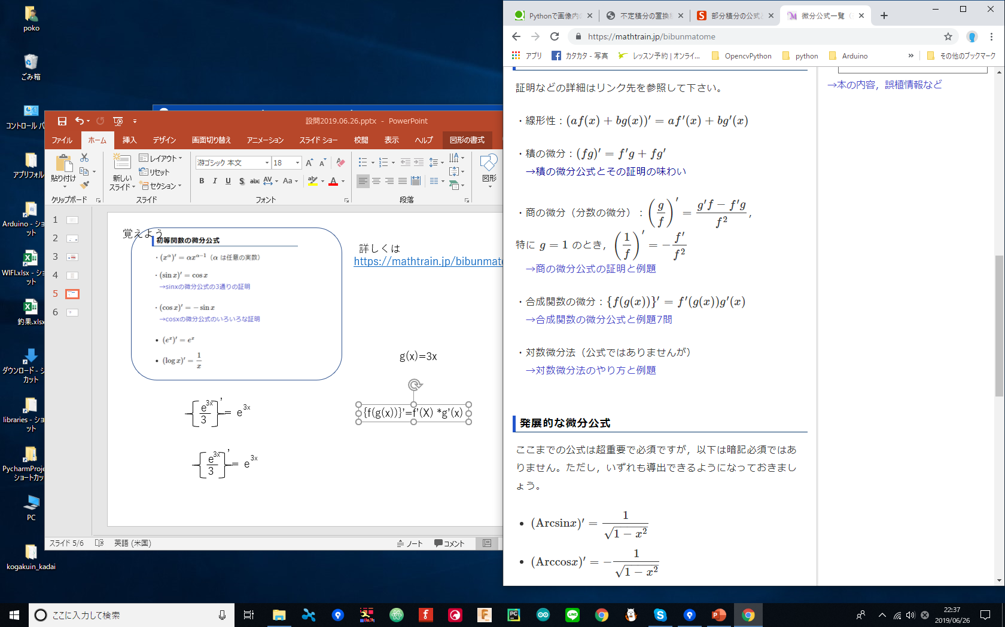
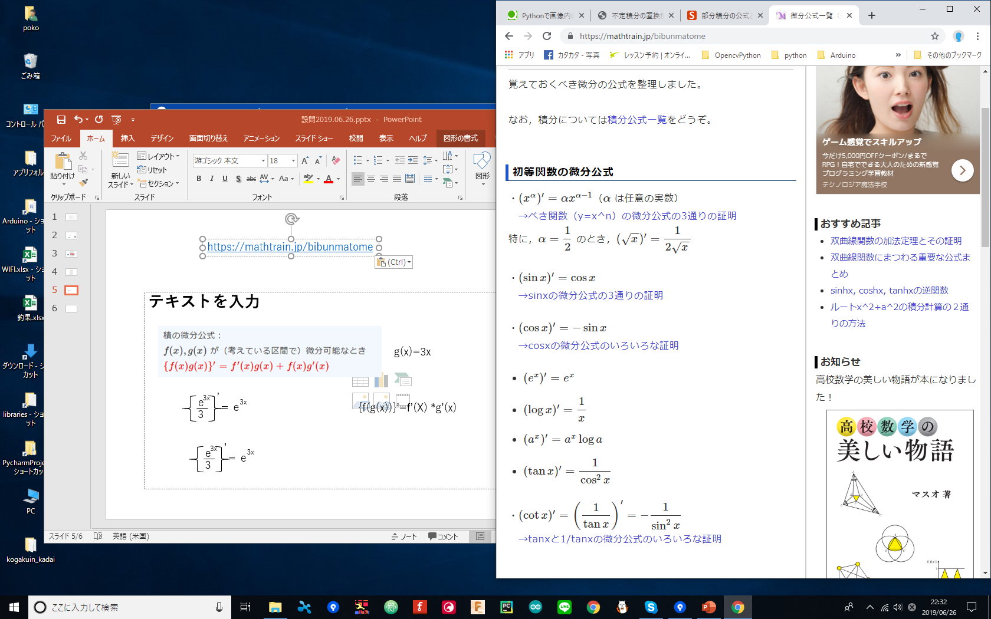
覚えよう
例）
3x
’
e
？
=
3
回答）
1
g(x)
e
f(g(x))= , g(x)=3xとすると、
3
1
g(x)
f’(g(x))= e
g’(x)=3
3
ゆえに、
x
f(x)=e
3x
’
1
のとき、
だからだよ
e
3x
x
=
e
・3
f’(x)=e
3
3
詳しくはググろう
=
e
3x
https://mathtrain.jp/bibunmatome

Slide 6
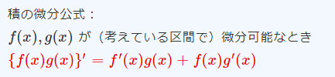
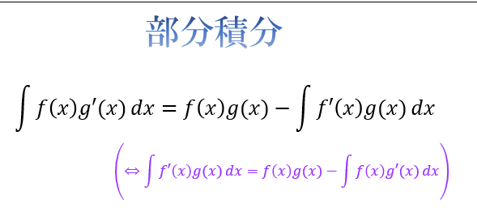
f(x)g(x)=
+

Slide 7
y
Y =(x + ½)^2 +3/4
x^2 + x + 1 =(x^2 +x + □ )+1 -□
=(x^2 + 2・1/2x +(1/2)^2) + 1 – (1/2)^2
=(x + ½ )^2 + 1 – ¼
=(x + ½)^2 +3/4
ここで、(x + ½)^2 はつねに正だから、 x^2 + x + 1 ＞3/4＞0
3/4
-1/2
x

